Slide 1

Описание некоторых функций игры
Создатели: ХоРьков кирилл, кочеткова ирина

Slide 2
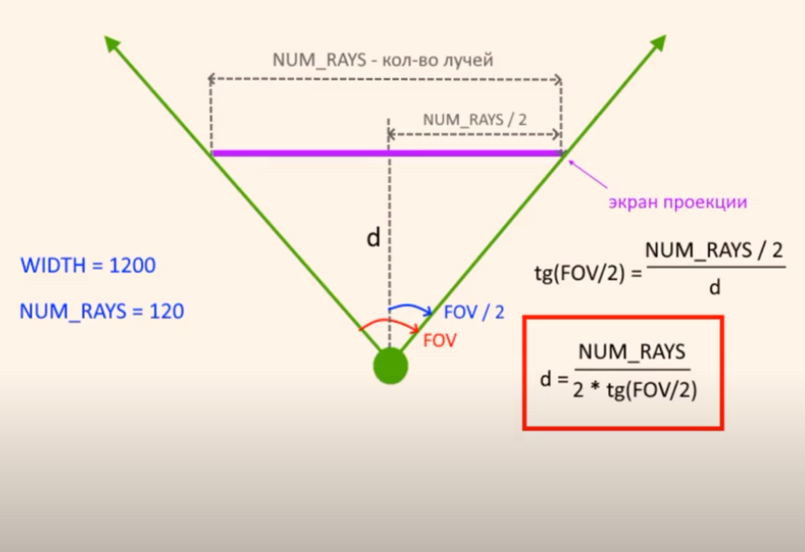
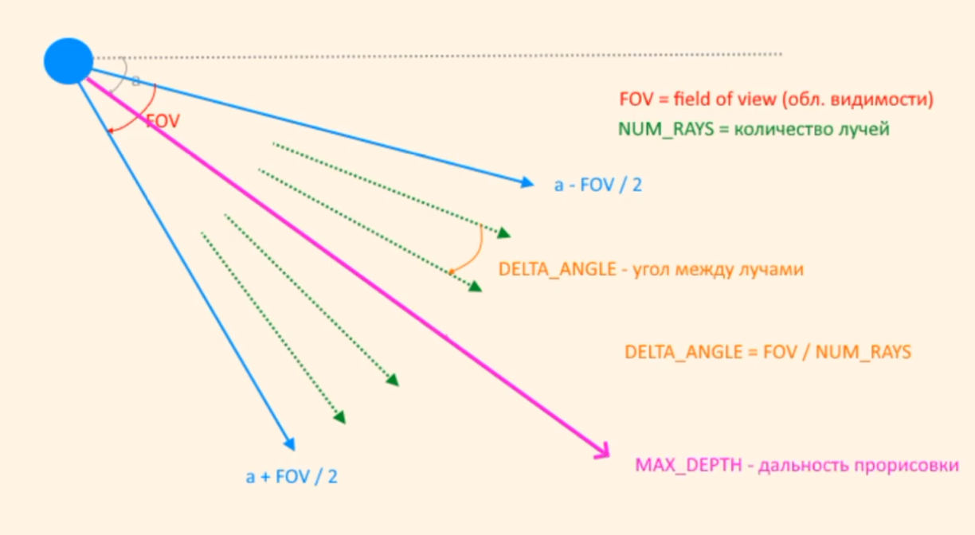
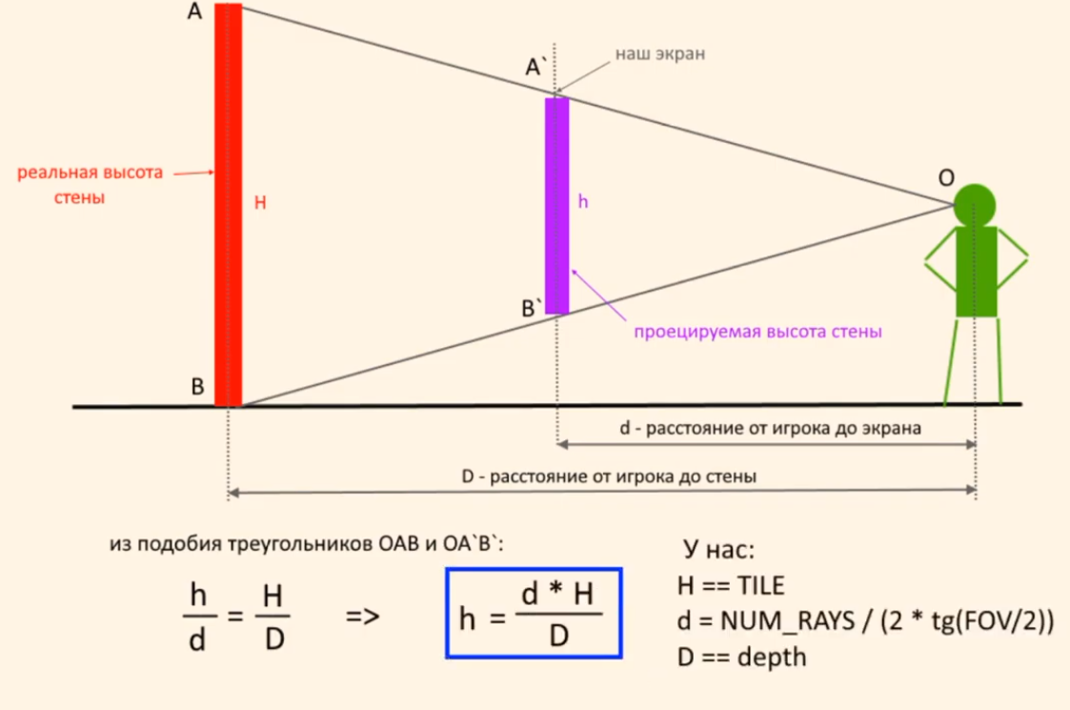
Описание функции области видимости

Slide 3
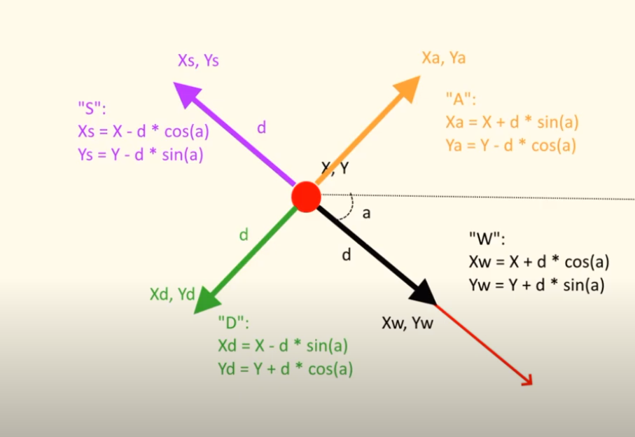
Описание управления

Slide 4

Библиотеки, необходимые для запуска
PyGame
math

Slide 5

Спасибо за внимание!

